Slide 1

Programa de Pós-Graduação em Antropologia Social
Instituto de Filosofia e Ciências Humanas
Universidade Estadual de Campinas

Slide 2
Sistema CEP-CONEP
Os projetos de pesquisa de alunos e docentes do PPGAS envolvendo seres humanos devem atender à Resolução 466 do CNS
Os projetos devem ser submetidos à apreciação do CEP/Unicamp

Slide 3
Links e informações importantes
Plataforma Brasil: http://aplicacao.saude.gov.br/plataformabrasil/login.jsf
CEP: https://www.prp.unicamp.br/pt-br/cep-comite-de-etica-em-pesquisa

Slide 4

VEJA O QUE SERÁ SOLICITADO NA SUBMISSÃO DO PROJETO:
CHECAGEM DOCUMENTAL
ITENS OBRIGATÓRIOS

Slide 5
CHECAGEM DOCUMENTAL
Folha de Rosto: Todos os campos preenchidos;
Orçamento;
Termo de Consentimento Livre e Esclarecido – TCLE;
Cronograma de execução da pesquisa;
Projeto detalhado;
Anexos dos projetos (Questionários)- Listar todos
Autorização para coleta de dados (Recrutamento x Coleta de dados)

Slide 6
PRINCIPAIS PENDÊNCIAS

Slide 7
TCLE
Falta de linguagem clara e objetiva
Apresentadoem forma de declaração
Falta de garantias ao participante*
Falta de informações relativas a riscos e benefícios.
Elaboração do TCLE em duas vias
Falta do contato do pesquisador/CEP
Ausência de métodos alternativos
Cronograma e orçamento inadequados
Objetivos, hipóteses, justificativa etc. confusos e mal escritos
Ausência dos documentos exigidos pela Resolução CNS nº 441 de 2011
TCLE

Slide 8
RESOLUÇÃO CNS Nº 466/2012:
TCLE E TERMO DE ASSENTIMENTO

Slide 9
DEFINIÇÃO
II.23 - Termo de Consentimento Livre e Esclarecido - TCLE - documento no qual é explicitado o consentimento livre e esclarecido do participante e/ou de seu responsável legal, de forma escrita, devendo conter todas as informações necessárias, em linguagem clara e objetiva, de fácil entendimento, para o mais completo esclarecimento sobre a pesquisa a qual se propõe participar.

Slide 10
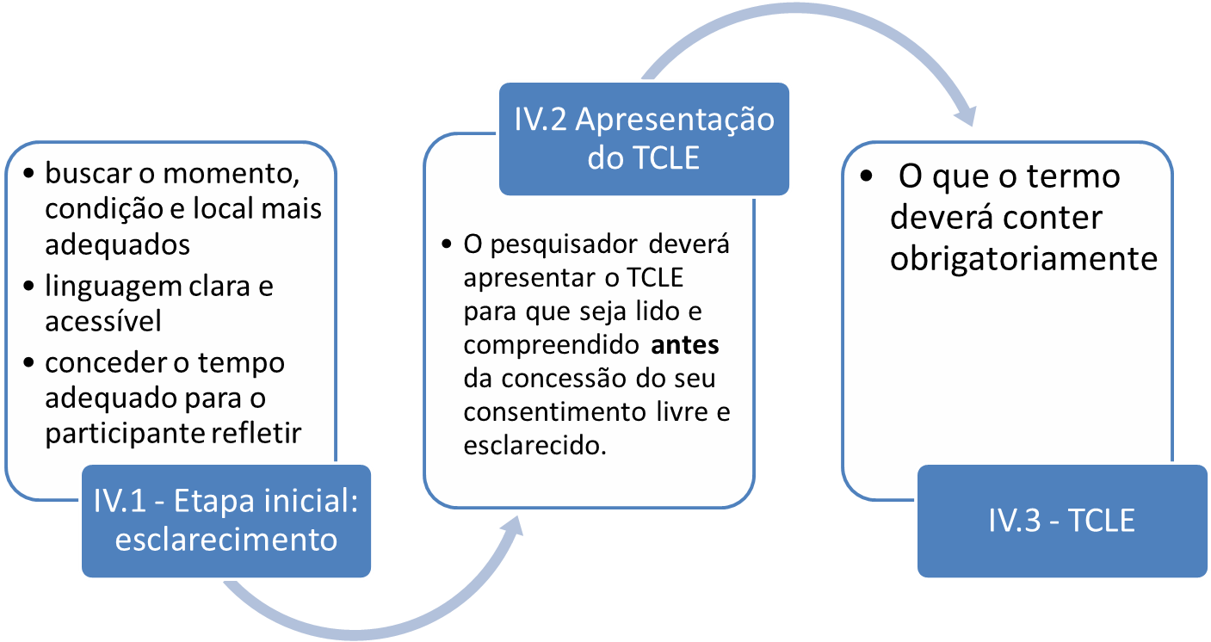

Slide 11
RESOLUÇÃO CNS Nº 466/2012 - TCLE
a) justificativa, os objetivos e os procedimentos
b) explicitação dos possíveis desconfortos e riscos, dos benefícios e das providências e cautelas
c) esclarecimento sobre a forma de acompanhamento e dos acompanhamentos posteriores ao encerramento e/ ou a interrupção da pesquisa
IV.3 - O Termo de Consentimento Livre e Esclarecido deverá conter, obrigatoriamente:
d) garantia de plena liberdade ao participante da pesquisa, de recusar-se a participar ou retirar seu consentimento
e) garantia de manutenção do sigilo e da privacidade
f) garantia de que o participante da pesquisa receberá uma via do TCLE
g) garantia de ressarcimento e como serão cobertas as despesas
h) garantia de indenização diante de eventuais danos

Slide 12
RESOLUÇÃO CNS Nº 466/2012 - TCLE
IV.8 - Nos casos em que seja inviável a obtenção do Termo de Consentimento Livre e Esclarecido ou que esta obtenção signifique riscos substanciais à privacidade e confidencialidade dos dados do participante ou aos vínculos de confiança entre pesquisador e pesquisado, a dispensa do TCLE deve ser justificadamente solicitada pelo pesquisador responsável ao Sistema CEP/CONEP, para apreciação, sem prejuízo do posterior processo de esclarecimento.

